Slide 1
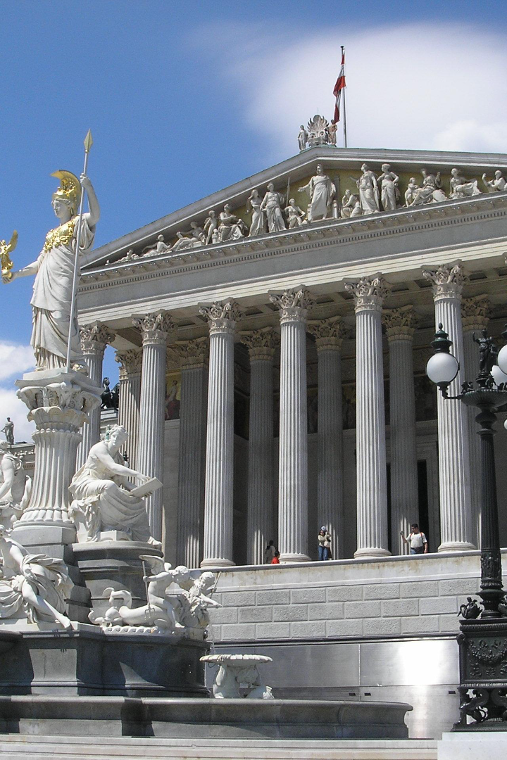
Государственный строй стран мира
На этом уроке мы рассмотрим, что такое государственный строй в стране и разберем основные типы государственных строев, их характеристики и связь с политической картой мира.
newUROKI.net
Всё для учителя – всё бесплатно!
https://newuroki.net/

Slide 2
Монархия
Абсолютная
Конституционная
Безнаследственная
Монарх имеет полный контроль над государством. Примеры: Саудовская Аравия, Ватикан.
Король/царь имеет ограниченные полномочия в соответствии с конституцией. Примеры: Япония, Великобритания.
Монарх не является правителем, а выполняет репрезентативные функции. Примеры: Исландия, Эстония.
newUROKI.net
Всё для учителя – всё бесплатно!
https://newuroki.net/

Slide 3
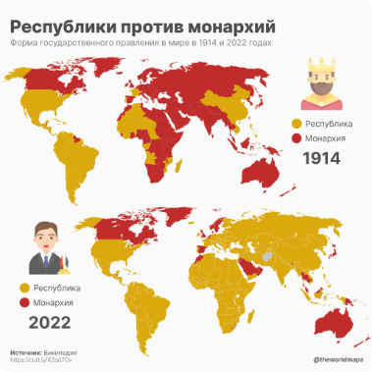
Республика
Президентская
Парламентская
Парламентско-президентская
Президент является главой государства и правительства. Примеры: США, Франция.
Власть принадлежит парламенту. Президент выполняет репрезентативные функции. Примеры: Германия, Италия.
Власть делится между президентом и парламентом. Примеры: Россия.
newUROKI.net
Всё для учителя – всё бесплатно!
https://newuroki.net/

Slide 4
Тоталитаризм
1
Контроль над экономикой и СМИ
2
Политические репрессии
Диссиденты и критики режима подавляются, используются тюрьмы и репрессии.
Государство имеет полный контроль над экономикой и СМИ, используется как пропаганда.
3
Один партийный режим
Власть принадлежит одной партии, в которой нет свободных выборов. Примеры: Северная Корея, Китай, частично Украина
newUROKI.net
Всё для учителя – всё бесплатно!
https://newuroki.net/

Slide 5
Демократия
Современность
Современные принципы демократии включают свободу выражения и выборов.
1
2
3
Античность
Виды демократии
Древние греки и римляне использовали формы демократии в управлении государством.
Представительная, прямая, полудирективная.
newUROKI.net
Всё для учителя – всё бесплатно!
https://newuroki.net/

Slide 6
Государственный строй и политическая карта мира
Славянский тип государства
Англосаксонский тип государства
Континентальный тип государства
Децентрализованный, сочетает элементы демократии и республики. Примеры: Польша.
Конституционная монархия, смешанный тип парламентской и президентской республики. Примеры: Великобритания, Канада.
Единый централизованный государственный аппарат, сильная власть президента. Примеры: Франция, Германия.
newUROKI.net
Всё для учителя – всё бесплатно!
https://newuroki.net/

Slide 7
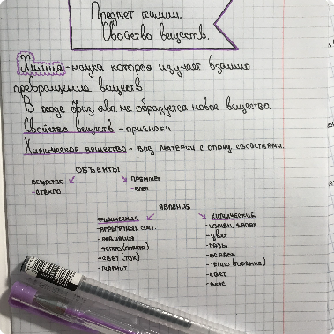
Итоги урока
Узнали
Запомнили
Умеем
Основные типы государственных строев и их характеристики, связь государственного строя с политической картой мира.
Государственный строй - это система управления государством, каждый тип государственного строя имеет свои преимущества и недостатки, в свою очередь связанные с политической картой мира.
Различать и характеризовать типы государственных строев, понимать связь между государственным строем и политической картой мира.
newUROKI.net
Всё для учителя – всё бесплатно!
https://newuroki.net/

